Slide 1



GIẢI PHÁP TỔNG THỂ
CHUYỂN ĐỔI SỐ GIÁO DỤC
VIETTEL - VNPT NAM ĐỊNH
Nam Định, ngày 05 tháng 12 năm 2025

Slide 2








NỘI DUNG
ĐỀ XUẤT
LỘ TRÌNH
TRIỂN KHAI
TẠI NAM ĐỊNH
CAM KẾT TRIỂN KHAI CỦA VIETTEL - VNPT
TỔNG QUAN CHUYỂN ĐỔI SỐ NGÀNH GIÁO DỤC

Slide 3
GIẢI PHÁP
GIẢI PHÁP
GIÁO DỤC SỐ
HỆ SINH THÁI GIÁO DỤC VIETTEL - VNPT

Slide 4
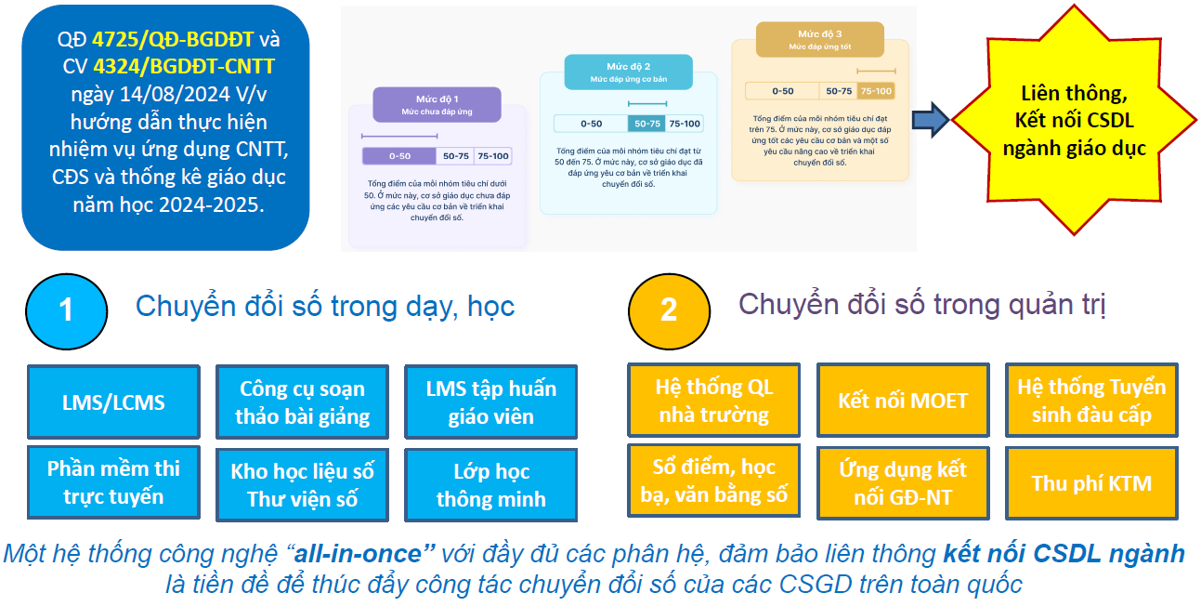
CHUYỂN ĐỔI SỐ TẠI CƠ SỞ GIÁO DỤC

Slide 5
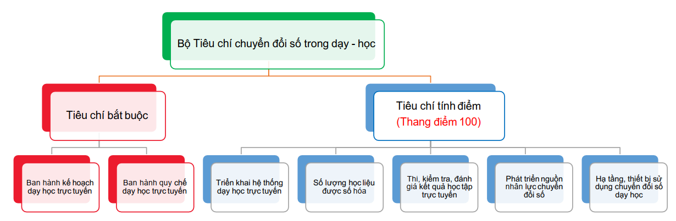
CHUYỂN ĐỔI SỐ TRONG DẠY HỌC

Slide 6
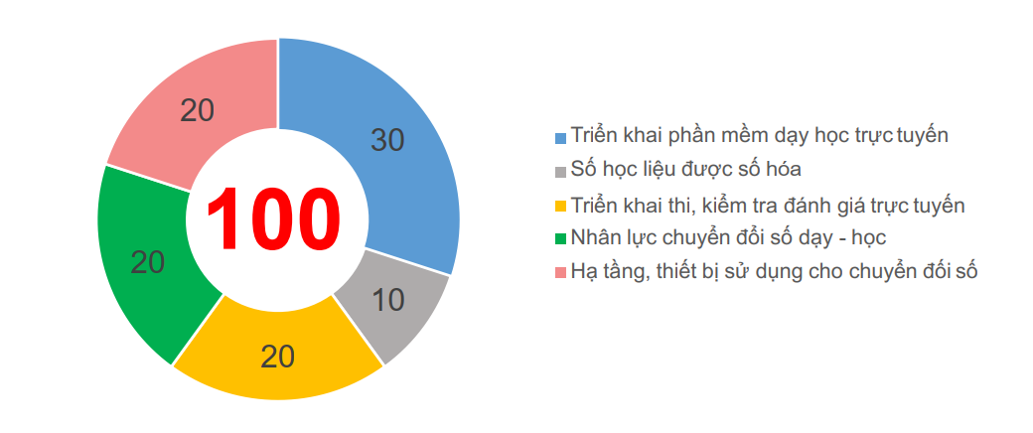
CHUYỂN ĐỔI SỐ TRONG DẠY HỌC

Slide 7
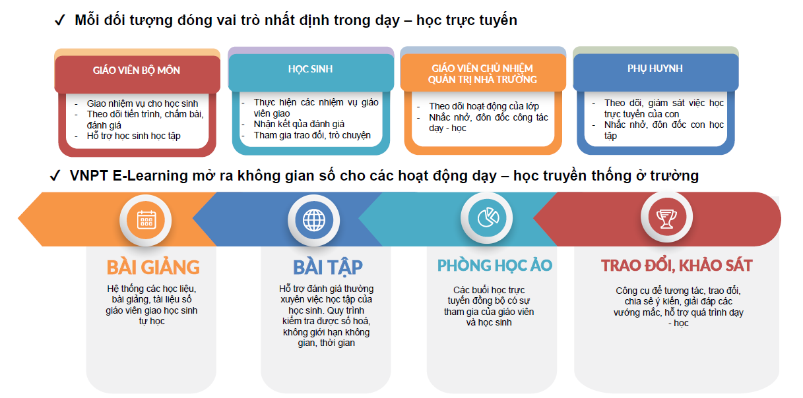
HỆ THỐNG HỌC VÀ THI TRỰC TUYẾN

Slide 8
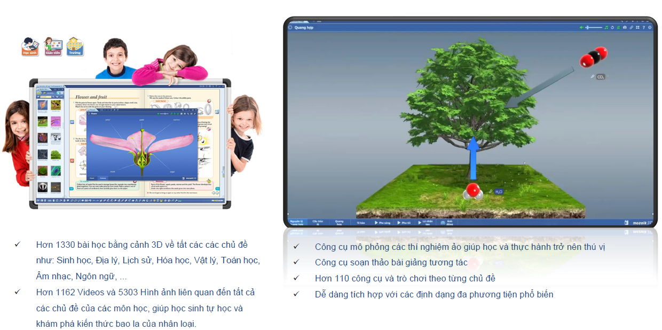
ỨNG DỤNG SOẠN BÀI GIẢNG ĐIỆN TỬ

Slide 9
HỆ THỐNG BỒI DƯỠNG GIÁO VIÊN TRỰC TUYẾN
HỌC MỌI LÚC MỌI NƠI
THEO DÕI KẾT QUẢ HỌC
Hỗ trợ học đa thiết bị
Theo dõi tiến trình học và kết quả học trực tuyến
HỌC & LÀM BÀI TẬP TRỰC TUYẾN
TƯƠNG TÁC
Video, PDF, Powerpoint…
Thực hiện làm trắc nghiệm và tự luận
Lớp học ảo
Chatgroup
Hỏi đáp
Khảo sát nhu cầu

Slide 10
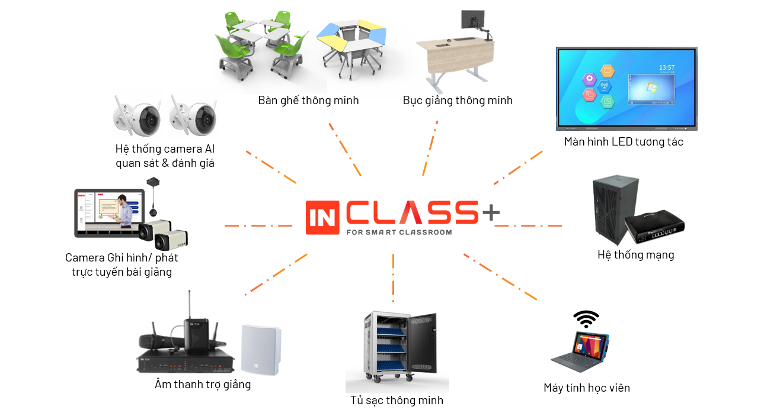
LỚP HỌC THÔNG MINH

Slide 11
CHUYỂN ĐỔI SỐ TRONG QUẢN TRỊ
2. Chuyển đổi số trong Quản trị
Tiêu chí bắt buộc
2.1. Thành lập bộ phận chỉ đạo, phụ trách, triển khai ứng dụng CNTT, CĐS
2.2. Ban hành kế hoạch ứng dụng CNTT, chuyển đổi số
Tiêu chí tính điểm (100đ)
2.3.Triển khai phần mềm quản trị nhà trường
2.4. Triển khai dịch vụ trực tuyến

Slide 12
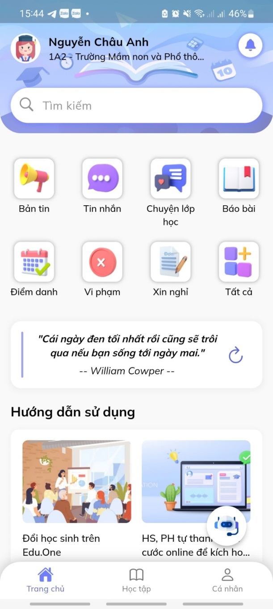
ỨNG DỤNG KẾT NỐI GIA ĐÌNH – NHÀ TRƯỜNG
App kết nối gia đình và nhà trường (Edu.one/Edu Connect) là ứng dụng học tập thông minh, cho phép phụ huynh dễ dàng theo dõi quá trình, kết quả học tập và các hoạt động của con em tại trường.
* Lợi ích khi sử dụng Ứng dụng (App Edu.one/Edu Connect)
Tra cứu tức thời điểm số, kết quả học tập, thứ hạng từng môn của học sinh khi nhà trường cập nhật mọi lúc mọi nơi
Nhận các thông báo từ nhà trường, giáo viên, các bản tin giáo dục chính thống
Tra cứu danh sách liên lạc giáo viên và PHHS trong lớp dễ dàng
Theo dõi kế hoạch học tập (thời khóa biểu) của học sinh
Theo dõi toàn bộ quá trình học tập của con em mình các năm học tại trường, từ đó có đánh giá và kịp thời bổ sung kiến thức (nếu cần)
Thực hiện các thủ tục dễ dàng: Điểm danh, Xin nghỉ, Giao bài, Khen thưởng, Vi phạm...
Tương tác hai chiều, đăng tải, lưu giữ hình ảnh như một mạng xã hội thu nhỏ thông qua giao diện “Chuyện lớp học”

Slide 13
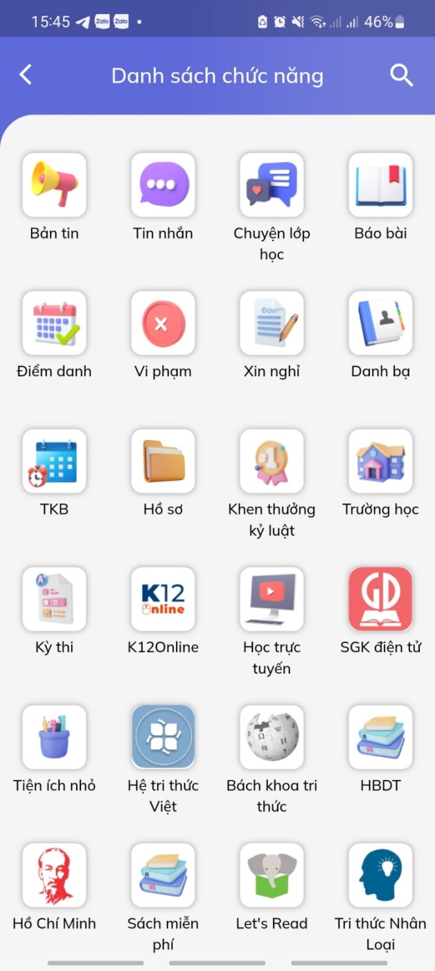
ỨNG DỤNG KẾT NỐI GIA ĐÌNH – NHÀ TRƯỜNG
Nội dung so sánh | App Kết nối | Khác (Zalo, FB)
Kênh thông tin chính thống của ngành Giáo dục | Có | Không
Nhắn tin, thông báo, đăng tải hình ảnh, tương tác hai chiều | Có | Có
Tra cứu kết quả học tập, điểm số một cách khoa học, nhanh chóng | Có | Không
Lưu trữ thông tin (hồ sơ học sinh, hình ảnh,...) lâu dài | Có | Không
An toàn bảo mật thông tin người dùng | Có | Không
Tra cứu danh bạ GVCN, GVBM và PHHS trong lớp dễ dàng | Có | Không
Xếp thời khóa biểu, điểm danh hàng tuần/ ngày một các hệ thống | Có | Không
Giao bài, kiểm tra, đánh giá dễ dàng, thuận tiện | Có | Không
Nhận các thông tin, văn bản của Sở Phòng nhanh chóng, kịp thời | Có | Không
Theo dõi tổng thể quá trình học tập nhiều năm tại trường | Có | Không
Là tiêu chí đánh giá mức độ Chuyển đổi số của cơ sở giáo dục | Có | Không
Edu.one/Edu Connect cho phép tra cứu nhiều học sinh thuộc nhiều trường khác nhau trên cùng một SĐT (áp dụng với gia đình có 2 con trở lên) | Có | Không

Slide 14



PHẦN MỀM HỒ SƠ SỔ SÁCH GIÁO DỤC
1. Quản lý các loại Sổ chuyên môn:
- Các loại Kế hoạch của trường, tổ chuyên môn, cá nhân
- Nghị quyết, biên bản,… của Chi bộ, các Hội đồng,…
- Sổ chuyên môn khác (sổ điểm, đăng bộ, ghi đầu bài, chủ nhiệm,….)
- Hồ sơ, văn bản của Đoàn, Đội, Công đoàn, Y tế, Hội CMHS,…
2. Truyền thông, đào tạo, công khai thông tin nội bộ: Tài liệu truyền thông (Chương trình, chế độ, chính sách,…), các loại Tài liệu HD nghiệp vụ, Thời khóa biểu, Nội quy, Quy chế, Bộ quy tắc ứng xử, Kết quả kiểm tra đánh giá,… …
3. Thủ tục hành chính: Đơn xin nghỉ phép, Báo cáo nội bộ, Báo cáo Sở/Phòng, Sáng kiến – ý tưởng, Đề xuất – kiến nghị,…

Slide 15
HỌC BẠ SỐ
Học bạ số là học bạ được số hóa, lưu trữ trên môi trường số, có ký xác thực điện tử của cá nhân và tổ chức có thẩm quyền; có giá trị pháp lý để sử dụng trên môi trường số.
Yêu cầu Học bạ số:
Đảm bảo lưu trữ đầy đủ, chính xác thông tin về học sinh và kết quả học tập, rèn luyện của học sinh trong quá trình học tập.
Đảm bảo nhất quán, toàn vẹn thông tin học bạ đã phát hành (không thể thay đổi thông tin).
Có giá trị pháp lý khi sử dụng học bạ và khi thực hiện các thủ tục hành chính liên quan, sử dụng đến học bạ.
Có cổng tra cứu Học bạ số trực tuyến, tổ chức, cá nhân được cấp quyền có thể truy cập để xem, đọc và sử dụng thông tin trên học bạ.
Bảo đảm an toàn thông tin cá nhân theo quy định của pháp luật. Được lưu trữ an toàn theo quy định.
Đảm bảo thuận tiện trong việc sử dụng, quản lý, tra cứu, xác thực học bạ trực tuyến.
Cho phép xuất ra bản mềm của học bạ số, có thể in được trên giấy theo mẫu học bạ quy định của Bộ GDĐT, để sử dụng trong một số trường hợp cụ thể.

Slide 16
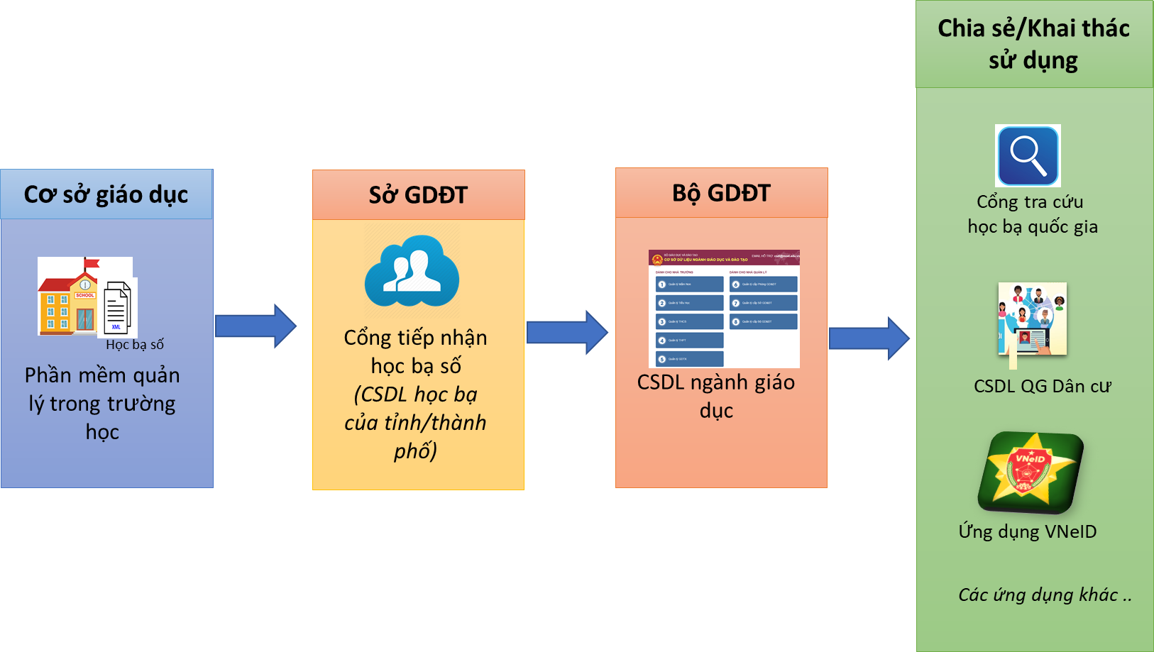
HỌC BẠ SỐ
Tạo lập, quản lý và khai thác sử dụng Học bạ số ở trường.
Báo cáo đầy đủ Học bạ số lên Cổng tiếp nhận học bạ số (CSDL học bạ của tỉnh/thành phố) theo quy định.
Xây dựng Quy định các nhiệm vụ tham gia của Phòng GDĐT trên Cổng tiếp nhận học bạ số.
Nâng cấp CSDL ngành giáo dục để tiếp nhận báo cáo học bạ số từ các Sở gửi về để phục vụ các nghiệp vụ quản lý cấp trung ương.
Chia sẻ khai thác sử dụng Học bạ số: CSDL quốc gia về dân cư, xây dựng cổng tra cứu học bạ quốc gia, phối hợp cung cấp thông tin trên ứng dụng VNeID và các ứng dụng khác theo quy định.

Slide 17
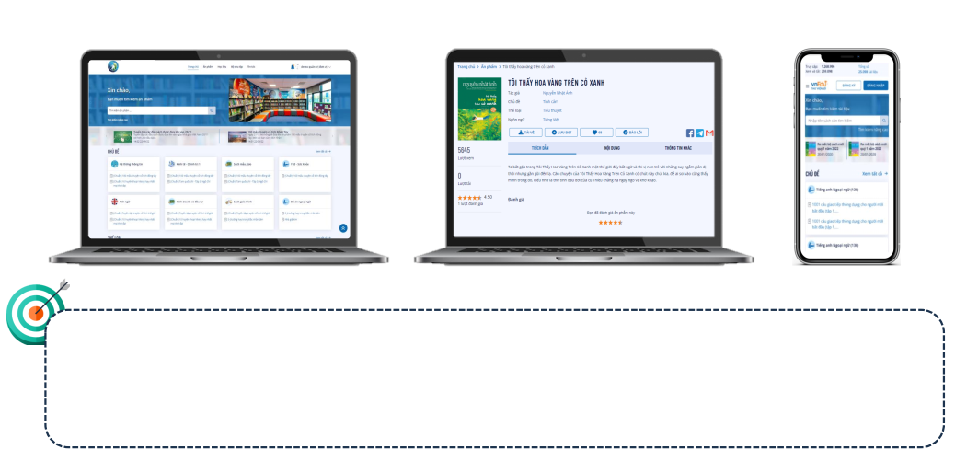
THƯ VIỆN SỐ
Thư viện số là giải pháp quản lý thư viện hiện đại – đa năng, góp phần chuyển đổi số thư viện, giúp giải phóng thư viện truyền thống khỏi những giới hạn về thời gian và không gian.
Giúp CSGD triển khai hiệu quả thư viện điện tử, kết nối liên thông với các kho học liệu số, chia sẻ tài nguyên số hóa giữa các CSGD, cán bộ quản lý giáo dục và giáo viên.

Slide 18

TUYỂN SINH ĐẦU CẤP
Tuyển sinh: Mầm non; Tiểu học; Trung học cơ sở
Cho phép Sở Giáo dục và Đào tạo khởi tạo kỳ tuyển sinh, cấu hình thông tin tuyển sinh và theo dõi hồ sơ, giám sát xử lý trong đơn vị Phòng/Sở
Cho phép nhà trường quản lý hồ sơ, xử lý hồ sơ bằng cách xem chi tiết hồ sơ => tiếp nhận/từ chối hồ sơ, xếp lớp sau khi tiếp nhận
PHHS tra cứu thông tin tuyển sinh, tuyến tuyển sinh, nộp hồ sơ online và nhận kết quả trên thiết bị thông minh
Đáp ứng được đa dạng yêu cầu nghiệp vụ tuyển sinh khác nhau của các tỉnh trên cả nước: nộp hồ sơ online, nộp hồ sơ tại trường, tra cứu và nộp hồ sơ.
- Tập trung vào xử lý nghiệp vụ liên quan tới thi tuyển, tổ chức thi, chấm điểm,... để xác định hồ sơ nào trúng/không trúng tuyển tự động kết hợp giữa theo quy định của Sở Giáo dục và Đào tạo và chỉ tiêu/điểm chuẩn của nhà trường.
- Sở Giáo dục và Đào tạo cho phép tổ chức kỳ thi khép kín, bảo mật với đầy đủ các quy trình: dự tuyển, tổ chức thi, chấm thi, phúc khảo và xét tuyển dựa vào có kết quả thi

Slide 19
2. ĐỀ XUẤT
ĐỀ XUẤT
LỘ TRÌNH TRIỂN KHAI

Slide 20
ĐỀ XUẤT TRIỂN KHAI
1. CHUYỂN ĐỔI SỐ TRONG DẠY HỌC
- Phần mềm học tập trực tuyến
- Phần mềm soạn bài giảng điện tử
- Phần mềm bồi dưỡng giáo viên
2. CHUYỂN ĐỔI SỐ TRONG QUẢN TRỊ
- App kết nối gia đình và nhà trường
- Phần mềm Hồ sơ sổ sách giáo dục
- Phần mềm Học bạ số
- Phần mềm Thư viện số
- Phần mềm Tuyển sinh đầu cấp
- Chữ ký số
3. TRIỂN KHAI HẠ TẦNG CNTT
- Cung cấp đường truyền Internet cáp quang tốc độ cao
- Tư vấn lắp đặt hệ thống mạng LAN, Wifi
- Cung cấp các thiết bị CNTT (Máy tính, máy in, scan, tivi thông minh, màn hình tương tác, màn hình LED, thiết bị điểm danh thông minh, lớp học thông minh, phòng studio,…)

Slide 21
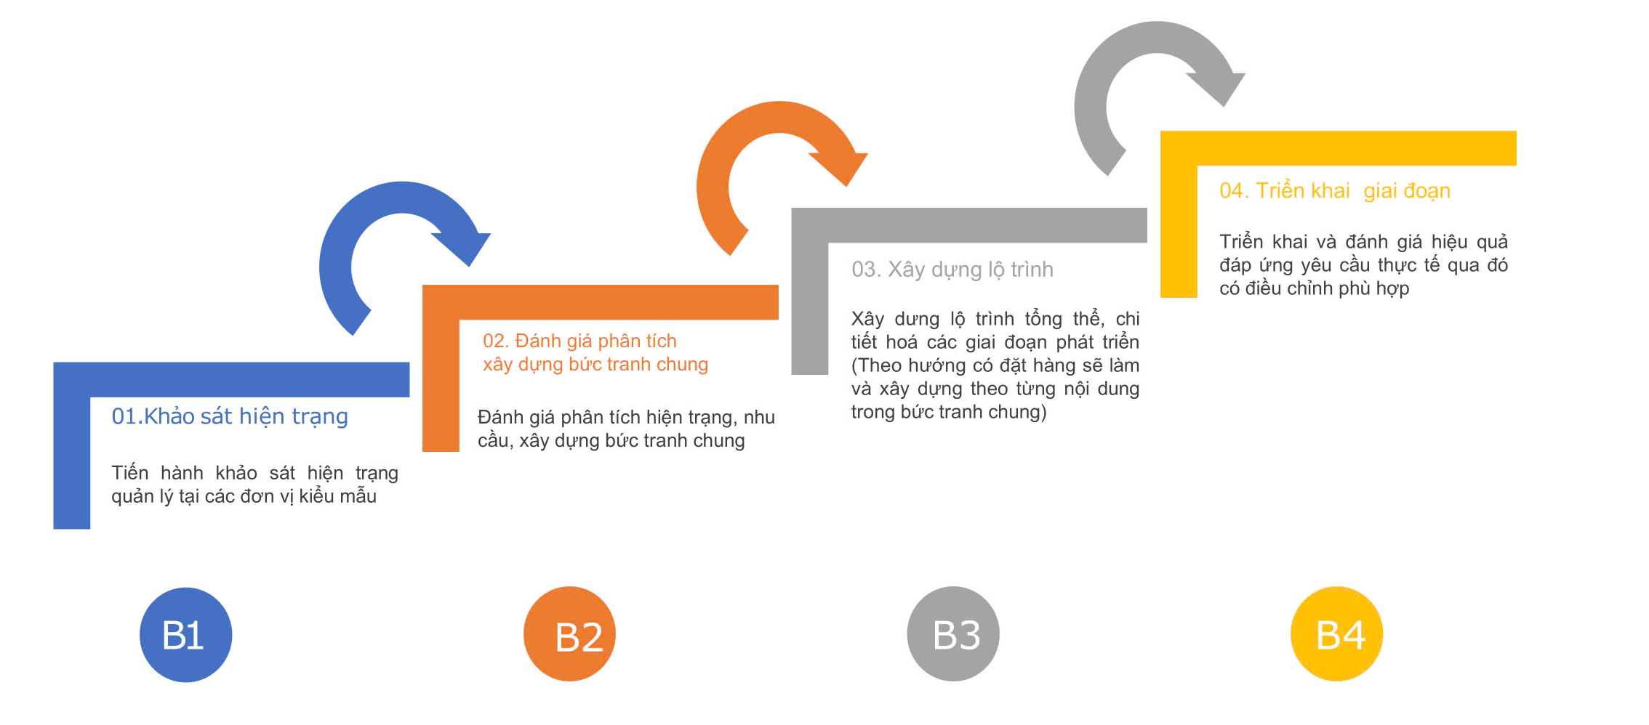
ĐỀ XUẤT TRIỂN KHAI

Slide 22
3. CAM KẾT
CAM KẾT TRIỂN KHAI CỦA VIETTEL - VNPT

Slide 23

CAM KẾT TRIỂN KHAI CỦA VIETTEL - VNPT
Viettel – VNPT liên tục phát triển, hoàn thiện giải pháp, đáp ứng các yêu cầu mới từ Bộ GDĐT, các Sở GDĐT và các CSGD, luôn đảm bảo lấy HS và GV làm trung tâm chuyển số trong giáo dục
Viettel – VNPT luôn có chính sách ưu đãi cho các cơ quan quản lý và cơ sở giáo dục để triển khai chuyển đổi số giáo dục
Viettel – VNPT luôn đồng hành cùng các cơ quan quản lý và cơ sở giáo dục để triển khai thành công chuyển đổi số giáo dục
Viettel – VNPT tham gia tổ chức các chương trình tập huấn, hướng dẫn giáo viên, phụ huynh học sinh cách sử dụng, cùng đội ngũ hỗ trợ trực tiếp đến từng cơ sở giáo dục

Slide 24



TRÂN TRỌNG CẢM ƠN !

